Slide 1
RECAPITULACIÓN: Límites Especiales 2024/2025
Placeholder for optional client logo
Utilización eficiente y otras opciones disponibles
11 de septiembre de 2024
Adrián Romero Pérez

Slide 2
Motivos de la introducción de los límites especiales
Dónde encontrarlos
Límites especiales para 2024/2025
Utilización por Compañía
Otras opciones
Agenda

Slide 3
Motivos de la introducción de los límites especiales
1

Slide 4
¿Por qué se introdujeron los límites especiales?
Coste Permite a las compañías suscribir riesgos más grandes sin coste adicional.
Agilidad Reduce el tiempo de aprobación de aceptaciones especiales.
Crecimiento Permite establecer la necesidad de aumentar la compra de límites por riesgo.
Gestión Hace la gestión de esos riesgos más fácil para todas las partes.
Reaseguro Facultativo Se evitan las restricciones de prima mínima impuestas por los reaseguradores facultativos.

Slide 5
Dónde encontrarlos
2

Slide 6
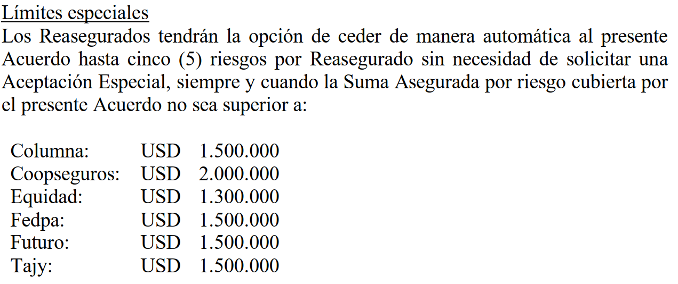
Dónde encontrar lo límites especiales
Ejemplo: Misc XL
DETALLES CONTRACTUALES
ACEPTACIONES ESPECIALES

Slide 7
Límites especiales para 2024/2025
3

Slide 8
Límites especiales para 2024/2025
CAT XL/ RISK XL
Cuentan con un límite de USD 500.000 adicional a su límite contractual para hasta 5 riesgos por compañía

Slide 9
Límites especiales para 2024/2025
MOTOR XL
Patria no estaba dispuesta a otorgar estos límites, pero logramos acordar con ellos hasta 3 riesgos con estos límites. Esto supone que hay que tener un control adicional cuando haya más de tres riesgos, puesto que necesitamos aprobación de Patria específicamente.

Slide 10
Límites especiales para 2024/2025
MISC XL
Como en el caso anterior, Patria solo tiene 3 riesgos preaprobados, por lo que con ellos hace falta un acuerdo específico.

Slide 11
Control de los riesgos
Cada compañía debe llevar un control exhaustivo de los riesgos que entran (y salen) de la lista.
Sugerimos que la Dirección Ejecutiva de Grupo LARG reciba actualizaciones trimestrales de las compañías para comprobar que todo se hace de acuerdo con las condiciones acordadas en los contratos.

Slide 12
Utilización por Compañía
4

Slide 13
Utilización de los límites especiales por Compañía
Queremos escuchar su opinión…
¿Están utilizando los límites especiales incluidos en el contrato?
¿Creen que es una herramienta útil? ¿Les está ayudando a lograr un crecimiento sostenido de los límites de cobertura contratados?
¿Reciben muchas ofertas para cubrir riesgos que excedan los límites especiales actuales?

Slide 14
Otras opciones
5

Slide 15
Otras opciones
Contracto actual o Fac Oblig
Contrato Actual
Los riesgos son aceptados de manera automática dentro del contrato actual hasta el límite y cupo acordado:
Mantener 5 riesgos con la misma capacidad actual
Dejar 3 riesgos con Capacidad Actual y 2 Riesgos con Capacidad más alta. Los reaseguradores tendrán en cuenta el aumento de capacidad de estos dos riesgos en sus cotizaciones.
Fac Oblig
Soluciones para Aceptaciones Especiales
La empresa cedente tiene la opción de ceder y el reasegurador está obligado a aceptar cesiones de riesgos de una clase definida, siempre que los riesgos estén dentro de las directrices del contrato:
FAC Oblig para riesgos por encima de los limites de las Aceptaciones Especiales ya acordados en el contrato
Un contrato por línea de negocio
Informacion necesaria:
Lista de riesgos actuales en facultativos + lista de riesgos potenciales
Prima/tasa de estos riesgos
Fecha de comienzo de la póliza
Siniestralidad
Línea de Negocio
Actividad del asegurado

Slide 16
Riesgo de ejecución
CONTRATO
FAC OBLIG
Tasa más baja
Cupo máximo
No hay volumen mínimo
Prima dentro de la prima del contrato
Envío de lista Aceptaciones Especiales a los reaseguradores trimestrales
Tasa más Alta
No hay máximo
Volumen mínimo para alimentar el contrato
Prima Mínima y de Depósito
Reporte y Estado de Cuentas Trimestrales
Nuestra sugerencia sería mantener la condición de Aceptaciones Especiales con la que contamos en estos momentos en los Contratos pero por supuesto adaptándola a las necesidades actuales de las compañías. Esta opción no solo es más económica pero también no les requiere cumplir con un mínimo de volumen y primas durante el periodo del contrato.

Slide 17
Guy Carpenter & Company Limited registered in England and Wales with company number 335308.
Registered Office: 1 Tower Place West, Tower Place, London, EC3R 5BU, United Kingdom.
Guy Carpenter & Company Limited is an agent and appointed representative of Marsh Limited. Marsh Limited is authorised and regulated by the Financial Conduct Authority (FCA).

